Slide 1

Institut veřejné správy ESF MU aneb
Inteligentní veřejná správa

Slide 2
Obsah prezentace
Představení IVS ESF MU
Možnosti spolupráce municipalit s univerzitním prostředím na příkladu Masarykovy univerzity
Aktuální řešená výzkumně-aplikační témata:
  Identifikace klíčových faktorů úspěšné meziobecní spolupráce (GAČR)
  Interaktivní mapa neziskového sektoru (OPZ)
  Úvěrové chování obcí
  Analýza reformy a působení účetnictví státu ve vztahu k obcím
  Výdaje obcí v konkrétních oblastech na příkladu vybraných obcí a možnosti benchmarkingu a hodnocení

Slide 3


Model spolupráce
veřejná správa
kraje
stát
města a obce
Mikroregiony, DSO, MAS
příspěvkové organizace
městské firmy

Slide 4
Institut veřejné správy ESF MU
tým konzultantů (MU)
interdisciplinární spolupráce (MU)
spolupráce s externisty (úřady)
spolupráce se studenty (MU)
projekty
zakázky
vzdělávání
osvěta a PR
IVS
Inovace
Odbornost
Nezávislost
Dlouhodobost
Partnerství
Multi-disciplinarita

Slide 5
Vybrané projekty a zakázky 1
Komerční činnost / kontrahovaný výzkum
  Strategický plán rozvoje města (Hrušovany n. J., Němčice n.H., Hevlín)
  Strategický plán rozvoje MAS
  Rating, dotazníková šetření, facilitace kulatých stolů, analýzy…
Aplikované projekty / jiné projekty
  OP ČR-SR projekty - „Meziobecní spolupráce jako moderní a efektivní nástroj rozvoje regionů“ a „Rozvoj regionů prostřednictvím inovací“ (spolupráce s KVE)
  TAČR projekt - „Management znalostí v lokálním a regionálním rozvoji“ (spolupráce s KVE)
  Visegrad – „25 let reforem veřejné správy v zemích V4 a výhled do budoucna” (spolupráce s KVE)
  OP ČR-AT projekty (spolupráce s KVE a KRES)

Slide 6
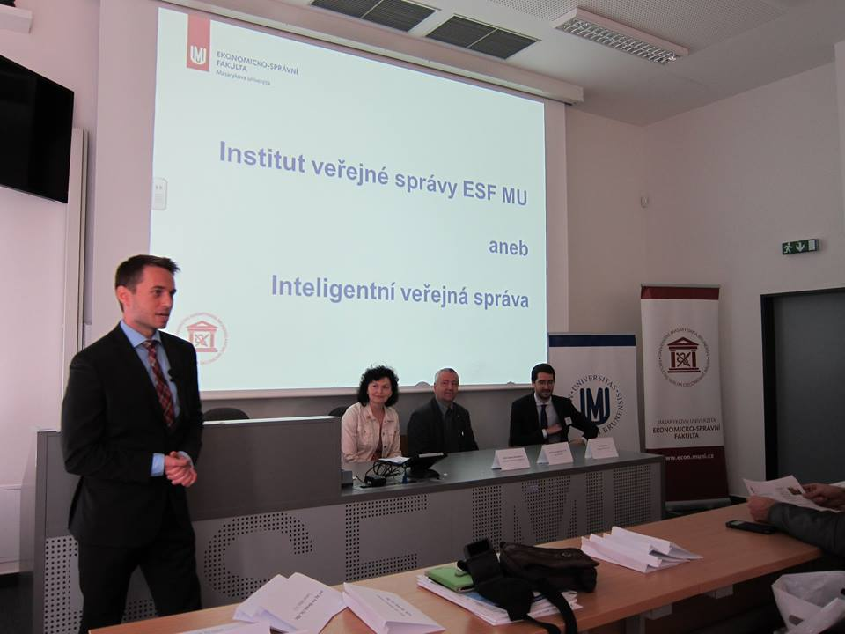
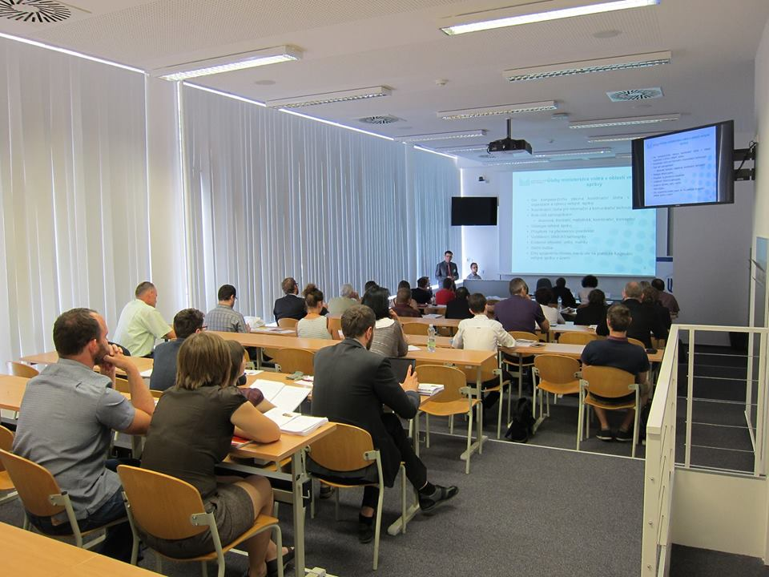
Vybrané projekty a zakázky 2
Doplňkové, rozvojové a marketingové aktivity
  Spolupráce s podobnými subjekty v zahraničí (IPA UDEL v USA, PGI Leuven v Belgii) ve formě konzultací, stáží a podávaných projektů (KONTAKT s IPA UDEL)
  CityLAB/MuniLAB (FRMU)
  Výroční konference (Inovace a vize pro obce 2014, Města a obce 2016: 4I) a projektové konference
  Newsletter IVS (Program rektora D)
  Vzdělávání (workshopy)
  Internet, fcb: Znalostní databáze Mikroinovace.eu

Slide 7
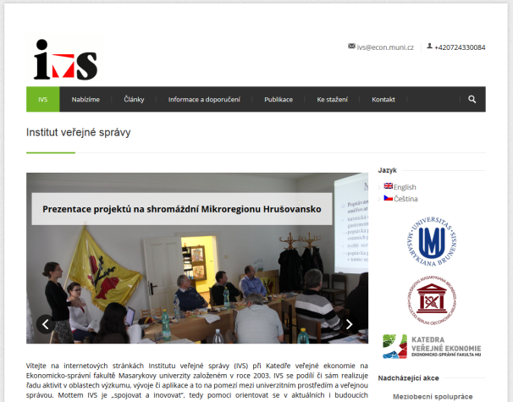
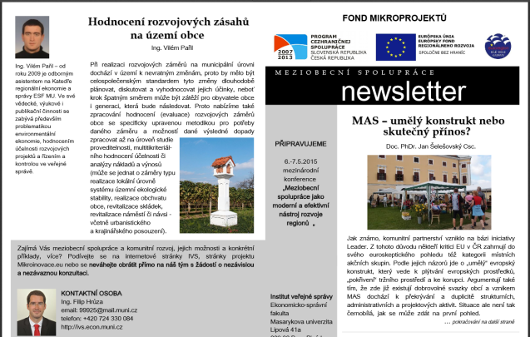
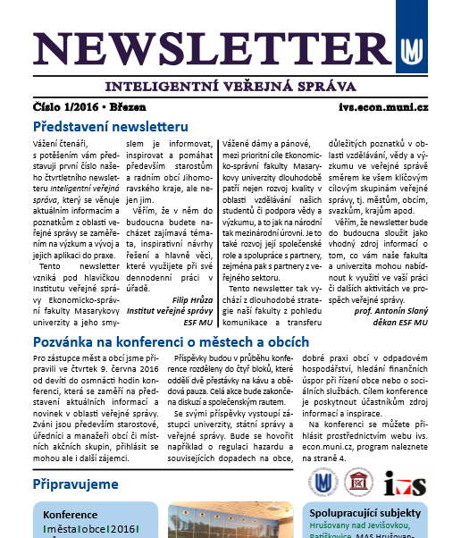
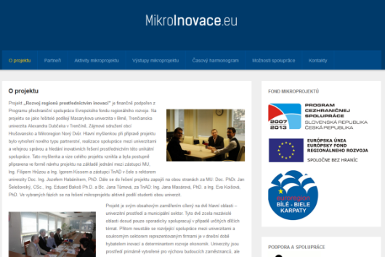


Public Relations IVS
Aktualizované stránky IVS
Newsletter pro veřejnou správu
Internetové stránky projektů
Mediální partnerství
Odborné konference
Kulaté stoly
B2B / individuální přístup
Networking

Slide 8
Plány
Nové projekty (OP, TAČR, atd..)
Rozvoj stávajících a vznik nových partnerství
  MU a ostatní univerzity
  Města a obce
  DSO a MAS
  Kraje - JMK
  Centrální úřady – MF, MMR, MV, NKÚ

Slide 9
Aktuální řešená výzkumně-aplikační témata

Slide 10
Identifikace klíčových faktorů úspěšné meziobecní spolupráce (GAČR; 2017-2019)
projekt je zaměřen na analýzu fungování DSO
identifikace a analýza klíčových faktorů fungování DSO
navržený výzkum přispěje k poznání meziobecní spolupráce v kontextu střední a východní Evropy s ohledem na charakter, rozsah a faktory, které ovlivňují úspěšnost meziobecní spolupráce v ČR
výstupy: analýzy, komparace, doporučení

Slide 11
Interaktivní mapa neziskového sektoru (OPZ; 2017-2020)
Hlavním záměrem projektu je vybudování plně funkčního a uživatelsky přívětivého informačního portálu o NNO v ČR.
Portál bude představovat účinný nástroj vycházející z aktuálních, přesných a ověřitelných dat, které poskytnou:
  komplexní informace o financování NNO: portál zpřístupní souhrnná data o aktuálním stavu a vývoji základních ekonomických charakteristik NNO; údaje budou strukturovány a kategorizovány s ohledem na územní působnost i obor činnosti NNO,
  vizualizaci těchto informací: informační portál bude průběžně mapovat a aktualizovat existující data a ty následně bude prezentovat v analyticko-grafickém prostředí – skrze webové rozhraní s interaktivními mapami a databázemi o NNO

Slide 12
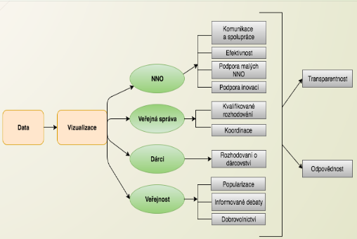
PROČ?

Slide 13
Úvěrové chování obcí
nový výzkum
aktuální sběr dat: 76 případů
klíčové otázky
  Kdo?
  Jak velké objemy?
  Za jakých podmínek?
  V jaké formě?
co je cílem a jaké mohou být implikace?
jak se můžete do budoucna zapojit a pomoc jak projektu, tak sobě?

Slide 14
  Analýza reformy a působení účetnictví státu ve vztahu k obcím
ČR implementovala tuto reformu v roce 2010
vznik upgradovaného systému účetnictví
implikace také pro finanční řízení
vznik nového prostoru pro rozvoj finanční analytiky (nová data – viz. monitor státní pokladny)
2 perspektivy: účetní a finanční
možné problémy:
  přínosy a náklady reformy
  funkčnost systému (spolu s fungováním úřadů)
  problém ko-existence

Slide 15
Reforma ÚS
* 2010
stát
kraje
R2: zastupitelé (pilot)
obce
R1: úředníci (pilot) - paper
R3: veřejnost

Slide 16
  Cíle výzkumu
  identifikace míry, úrovně a způsobu vnímání různými klícovými hráči a cílovými skupinami
        politici-zastupitelé (starostové, radní, řadoví zastupitelé etc.)
        úředníci – finanční a nefinanční (Hrůza and Manes Rossi 2016; Hrůza a Valouch 2015)
        veřejnost
        další
  otázky
      Jaké jsou přínosy a náklady implementace/upgradování systému (navíc bez terminace starého) ?
      Je současný stav systému vyhovující, nepřináší chyby či problémy spojené s neefektivností ?
      Je management obcí, ať už decision-makers nebo organizační či výkonní zaměstnanci, připravený či schopný fungovat v novém systému ?
      Je management obcí schopný řídit municipalitu i v problému ko-existence na základě diverzifikace informačních zdrojů (dokumentů) ? Není matoucí ?

Slide 17
Předběžné výsledky z pilotu
Obvykle se používají oba typy zdrojů/výstupů (jak tradiční, tak nově implementované)
Preference na rozpočtový report před výkazy zisku a ztrát
Více vnímají potřeby cash-flow, méně výkazy z/z (teorie..)
Nejsou schopni rozhodnout/určit, zda tato změna přispěla ke zlepšení schopnosti hodnotit dlouhodobou finanční udržitelnost
Ale jsou více optimističtí pokud se jedná o pohled na kontrolu finančního zdraví

Slide 18
Rizika a hrozby pro finanční řízení municipalit
  data redundancy => zmatení decision-makers
správné porozumění (a tedy i používání) akruálních dat těmi, kteří nemají ekonomické vzdělání
nevhodné pochopení fungování nového sytému (klíčovými hráči) nebo špatné nastavení (policy makers nebo autoři reformy) => byla implementace reformy úspěšná nebo ne a jsou tedy potřeba úpravy (eg. Steccolini and Nasi 2008)
vliv na konstrukci konceptů a nástrojů finančního řízení municipalit používaných municipalitami (dnes ad-hoc)

Slide 19
R2: zastupitelé (pilot) – AKTUÁLNĚ
hodnocení relevance / užitečnosti dostupných informačních zdrojů na základě uvedených hledisek:
        lepší orientace ve finančním řízení
        při přípravě finančního plánu (rozpočtu) na následující rok
        při schvalování finančního plánu (rozpočtu) na následující rok
        při rozhodování o nové (kapitálové) investici
        při hodnocení dlouhodobé udržitelnosti hospodaření municipality
        při řízení aktiv a pasiv
        při snaze o dosažení cílů
        při rozhodování o alokaci zdrojů
        při hodnocení potřeb municipality v oblasti cash-flow

Slide 20
Proč spolupracovat?

Slide 21
data
info
výzkum
inovace
benchmarking
analýzy
doporučení
dobré praxe
Municipality
Univerzity

Slide 22
Děkuji za pozornost

